Slide 1
Xem bài giảng có phụ đề tiếng Việt
I.Tìm và dịch tập tin phụ đề
II.Tải video bài giảng
III.Mở video cùng với tập tin phụ đề
IV.Ghi tên của bạn vào những trang sử

Slide 2
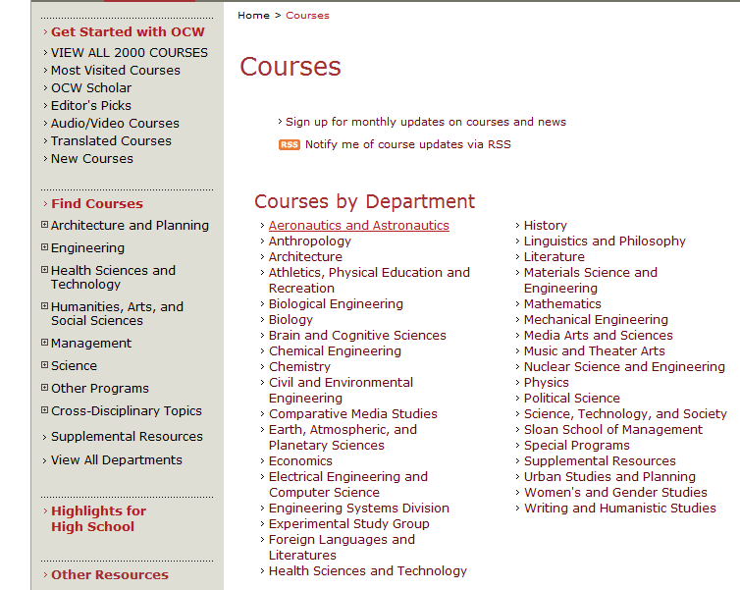

Slide 3
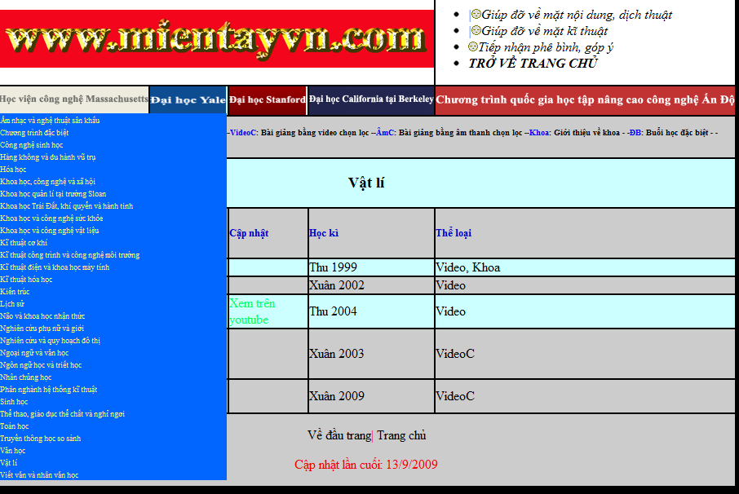

Slide 4
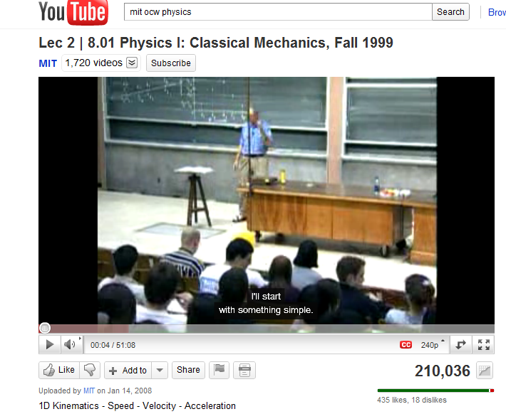
I.Tìm và dịch tập tin phụ đề
Mở bài giảng bằng trình duyệt Firefox hoặc Google Chrome.
Xem cách tải và cài Firefox tại đây
Xem cách tải và cài Google Chrome tại đây

Slide 5

Link tải Firefox
http://www.mozilla.com/en-US/firefox/new/
Click chuột hai lần liên tiếp vào đây

Slide 6
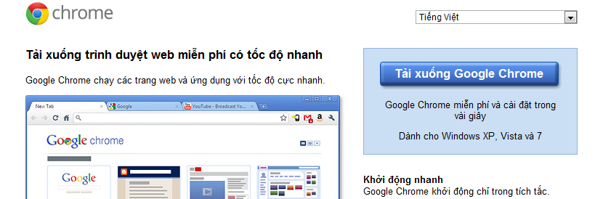
Link tải Google Chrome
http://www.google.com/chrome/index.html?hl=vi&brand=CHMA&utm_campaign=vi&utm_source=vi-ha-apac-vi-bk&utm_medium=ha
Click chuột hai lần liên tiếp vào đây

Slide 7
Nhìn ngay bên dưới video, bạn sẽ thấy biểu tượng trang giấy có thanh che ngang bên cạnh biểu tượng lá cờ. Hãy nhấp chuột vào nó.

Slide 8
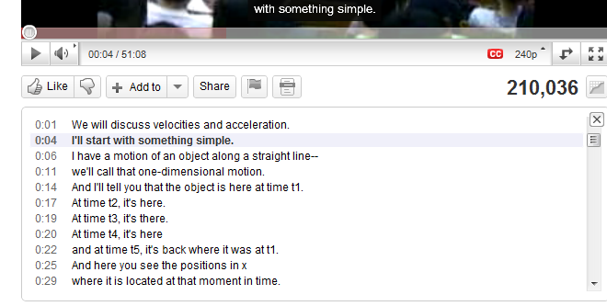
Ngay sau đó, bạn sẽ thấy các dòng chữ chạy liên tục. Để chuột vào các dòng chữ đó. Nhấn Ctrl + A

Slide 9
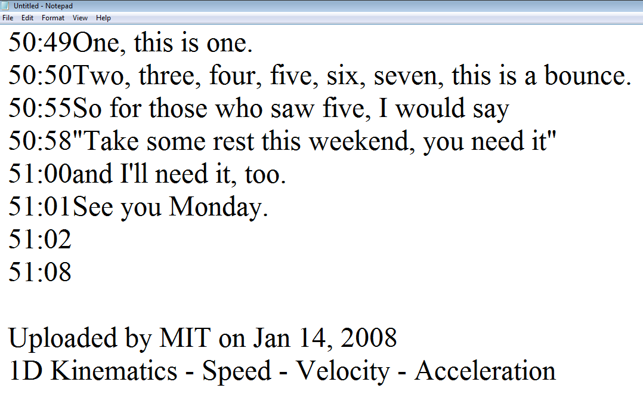
Copy và dán văn bản vào Notepad hoặc Word.

Slide 10
Xóa đi những nội dung không cần thiết, chỉ để lại phần phụ đề
Đây là phần phụ đề
Xóa cái này đi

Slide 11
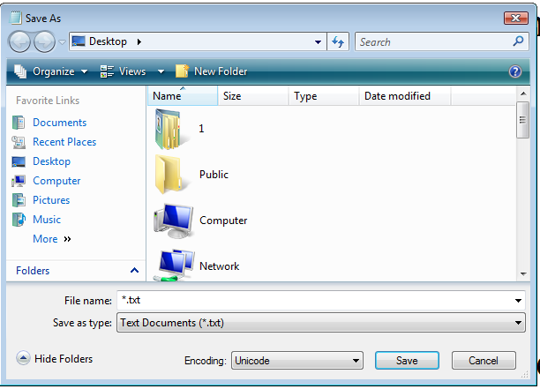
Lưu tập tin lại, nhớ chọn kiểu chuyển mã Unicode, font Time New Roman

Slide 12
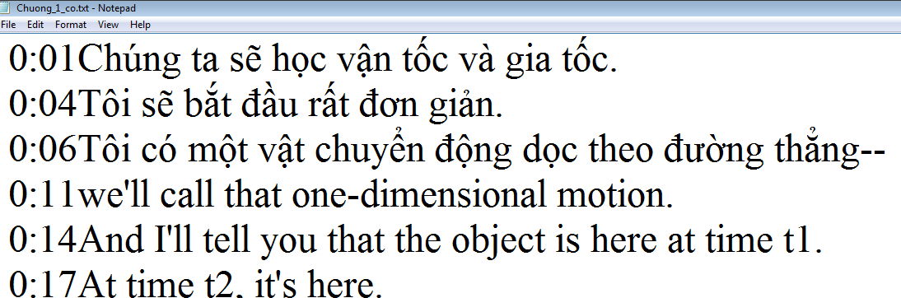
Tiến hành dịch. Bạn có thể tham khảo một số phương pháp để dịch nhanh bên dưới.

Slide 13
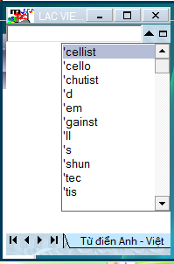
Tùy thuộc vào trình độ của bạn, có thể bạn cần một số công cụ sau:
Từ điển tiếng Anh thông dụng Lạc Việt

Slide 14
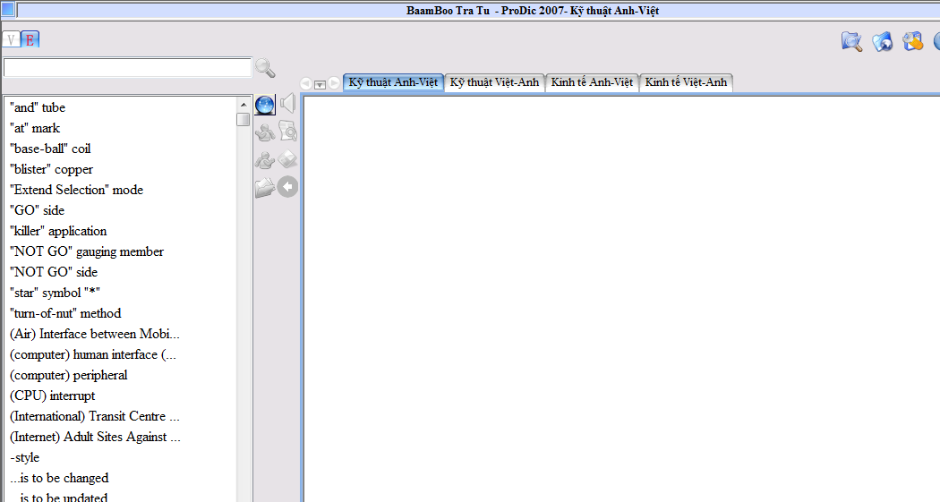
Từ điển tiếng Anh chuyên nghành Prodict

Slide 15
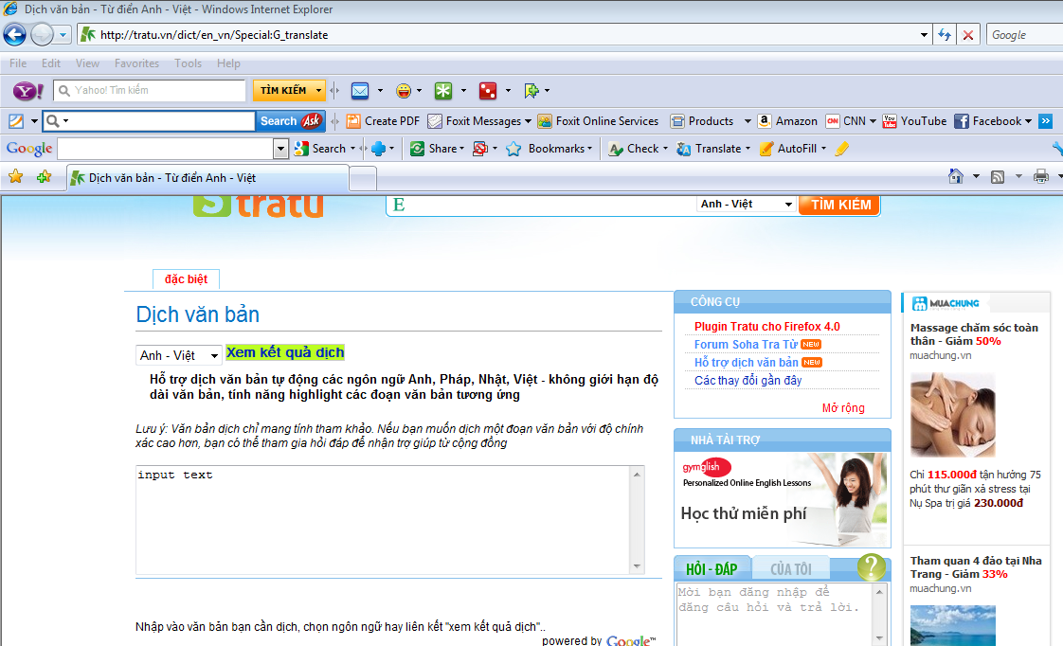
Cộng đồng hổ trợ dịch thuật của tratu.vn
http://tratu.vn/dict/en_vn/Special:G_translate

Slide 16
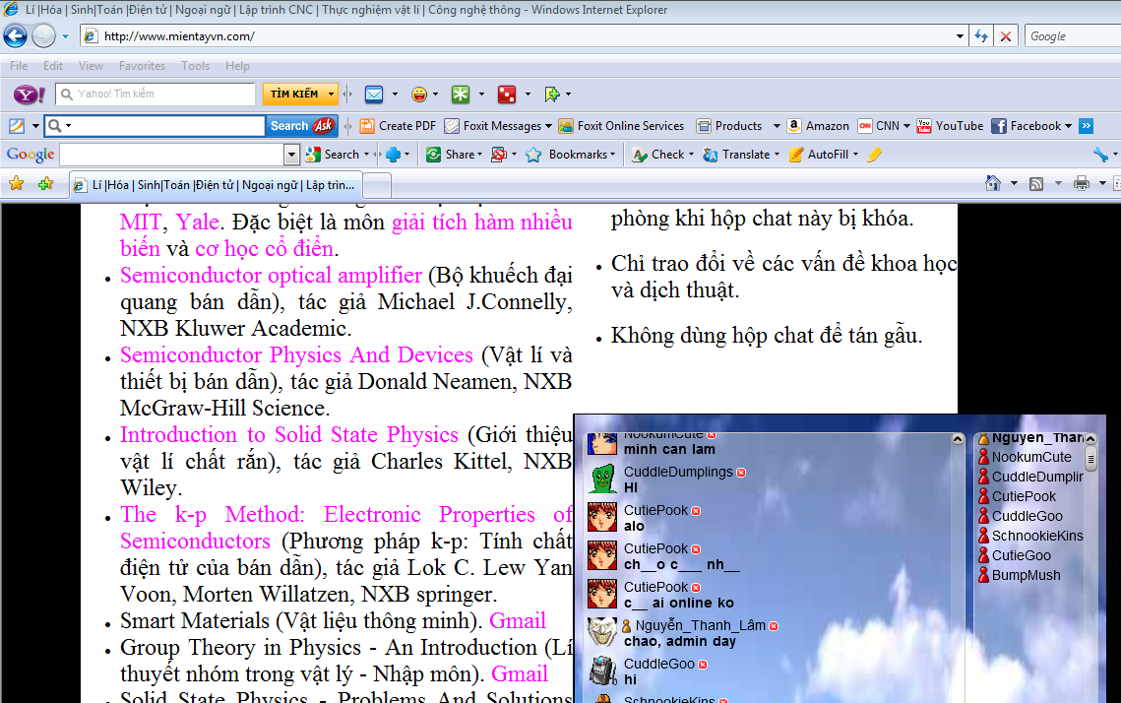
Cộng đồng hổ trợ dịch thuật của http://www.mientayvn.com

Slide 17
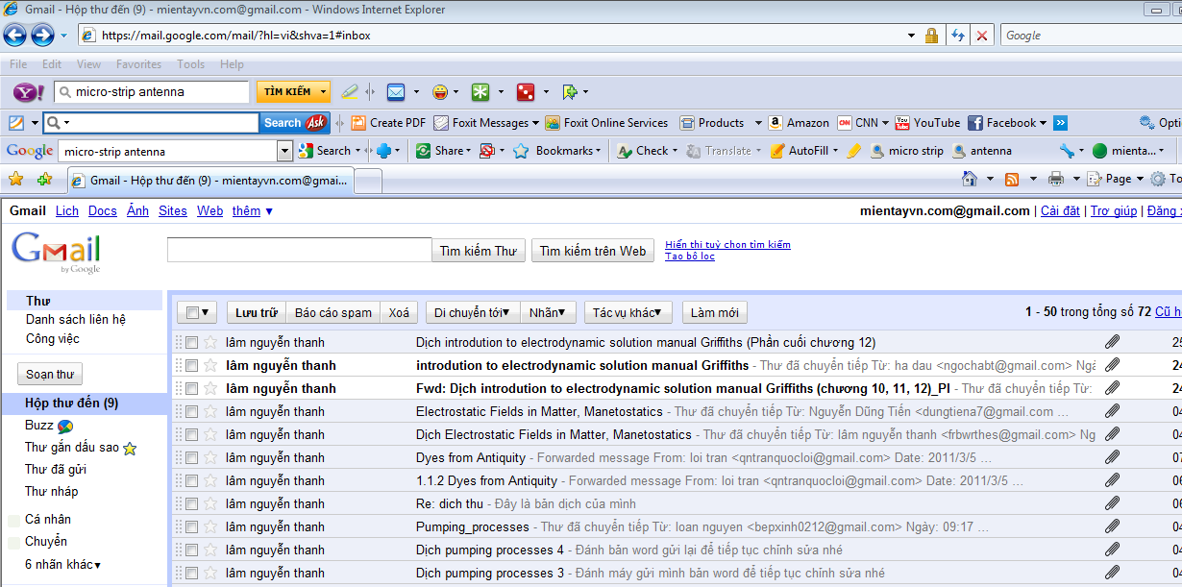
Hoặc bạn gửi tập tin phụ đề tiếng anh đã chỉnh sửa thang thời gian đúng định dạng .Sub cho chúng tôi. Chúng tôi sẽ đọc sang tiếng Việt và gửi lại cho bạn chép. Xem định dạng .Sub bên dưới.

Slide 18
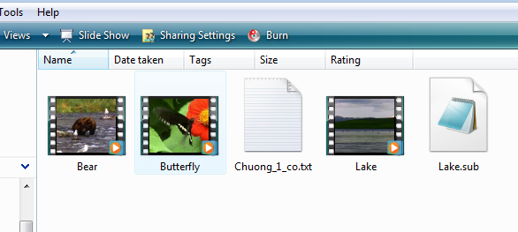
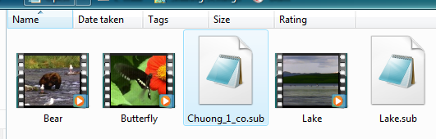
Chuyển tập tin .txt sang tập tin phụ đề có đuôi .Sub. Bao gồm hai bước:
Bước 1: Đổi đuôi .txt thành đuôi .sub
Nhấp chuột phải và chọn rename

Slide 19
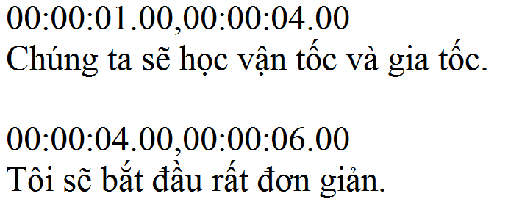
Bước 2: Chỉnh lại thang thời gian trong tập tin .sub

Slide 20
Phần 10 và phần trăm giây
Giờ
Phút
Giây
Dấu phẩy
Khoảng cách

Slide 21
II.Tải video bài giảng
Cũng giống như cách tải video trên youtube, bạn có thể tham khảo tại đây:
http://www.mientayvn.com/Trang%20chu/youtube.html

Slide 22
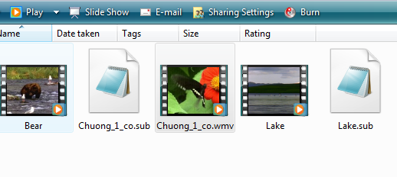
III.Mở video cùng với tập tin phụ đề
Bạn hãy đặt tập tin video và tập tin phụ đề vào chung một thư mục và nhớ đặt tên chúng giống nhau.

Slide 23
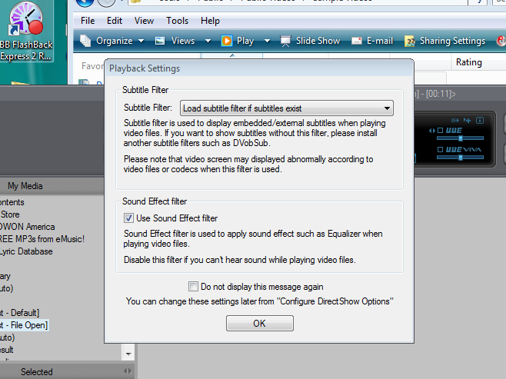
Mở video bằng phần mềm JetAudio. Tải tại đây.
Nhớ chọn cái này

Slide 24
IV.Ghi tên của bạn vào những trang sử
Bạn sẽ trở thành người nổi tiếng vì đã tham gia vào cộng đồng của những người đầu tiên dịch học liệu mở từ Anh sang Việt. Hãy để tên bạn ở cuối tập tin phụ đề. Hàng triệu người sẽ thấy khi xem bài giảng này.
Để tên bạn ở đây

Slide 25
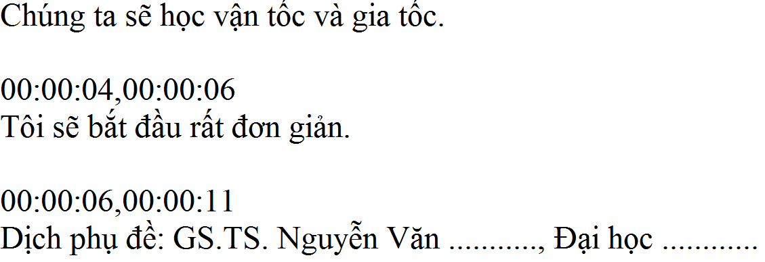
Ghi rõ học vị, học hàm, đơn vị công tác

